Slide 1

MINISTÉRIO DA SAÚDE
COORDENAÇÃO DE ENSINO
CURSO DE EDUCAÇÃO PROFISSIONAL TÉCNICA DE NÍVEL MÉDIO
FORMAÇÃO EM CITOPATOLOGIA
O Uso do Exame Citopatológico na Prevenção
do Câncer de Boca
SALATIEL SIMÕES DE LIMA
Orientador: Eduardo Pereira Ribeiro Lima
Coorientador: Irdival Cristino Figueiredo Junior
Rio de Janeiro
2019

Slide 2
OBJETIVO GERAL
Enunciar os benefícios da realização do exame citopatológico como método de investigação diagnóstica do câncer de boca.
OBJETIVOS ESPECÍFICOS
Relatar a sensibilidade e especificidade da citologia para investigação de carcinoma de células escamosas oral.
Descrever a técnica do exame citopatológico oral utilizando o método convencional.

Slide 3
ASPECTOS METODOLÓGICOS
O estudo é uma revisão bibliográfica;
As ferramentas para a pesquisa foram:
Os bancos de dados: Scielo e PubMed;
Sites do INCA, Ministério da Saúde, IARC;
O livro Oral Cytology a consice guide.
Nos bancos de dados foram adotados os seguintes descritores: Neoplasias bucais, Carcinoma de células escamosas oral, Citopatologia, Concordância diagnóstica;
Foram excluídos estudos que não especificavam o tipo de escova na hora da colheita e o tipo de técnica do exame citopatológico.

Slide 4
INTRODUÇÃO
O câncer de boca é o câncer que afeta lábios e o interior da cavidade oral, 94% correspondem ao carcinoma de células escamosas oral.
Os principais fatores de risco do câncer de boca:
Tabagismo
Etilismo
Bétel (semente)
Radiação solar
HPV (tipo 16)
Fonte: INCA, 2014.

Slide 5
Estimativa do câncer de boca no Brasil para cada ano do biênio 2018/2019
Homens | Mulheres
11.200 casos novos | 3.500 casos novos
5º lugar | 12º lugar
Fonte: INCA, 2018

Slide 6
Estratégias no controle do câncer de boca
Prevenção primária
Vacinação contra HPV
Prevenção secundária
Exame clínico
Exame citopatológico oral
Exame anatomopatológico (padrão-ouro)
Fonte: INCA, 2014.

Slide 7
EXAME CITOPATOLÓGICO ORAL
As células são obtidas pela raspagem na superfície da lesão suspeita;
Possui uma sensibilidade e especificidade semelhante ao cérvico vaginal;
Não é tão eficaz como método de rastreamento populacional quanto o exame citopatológico do colo do útero devido:
a topografia da cavidade oral;
o tamanho da cavidade oral;
por não ter uma zona de transformação como o colo do útero.
Fonte: MEHROTRA, R., 2013.

Slide 8
Vantagens do exame citopatológico oral sobre o exame anatomopatológico
Coleta simples
Barato
Semi invasivo
Relativamente sem dor
Desconforto mínimo
Útil na seleção de uma área para biópsia
Fonte: HOPPER, KALAVREZOS, 2007; GLENNIE et al, 1976.

Slide 9
Indicações
Em lesões aparentemente inócuas (sem razão suficiente para realizar biópsia);
• Na investigação de lesões ulceradas;
Em lesões extensas ou múltiplas (selecionando o local mais adequado para realizar a biópsia);
Em áreas submetidas à radioterapia;
No controle da evolução de certas doenças (Pênfigo vulgar);
No controle de lesões cancerizáveis;
Em áreas onde houve remissão de tumor maligno (pacientes impedidos de procedimentos que causem sangramentos).
Fonte: LUCENA et al, 2011.

Slide 10
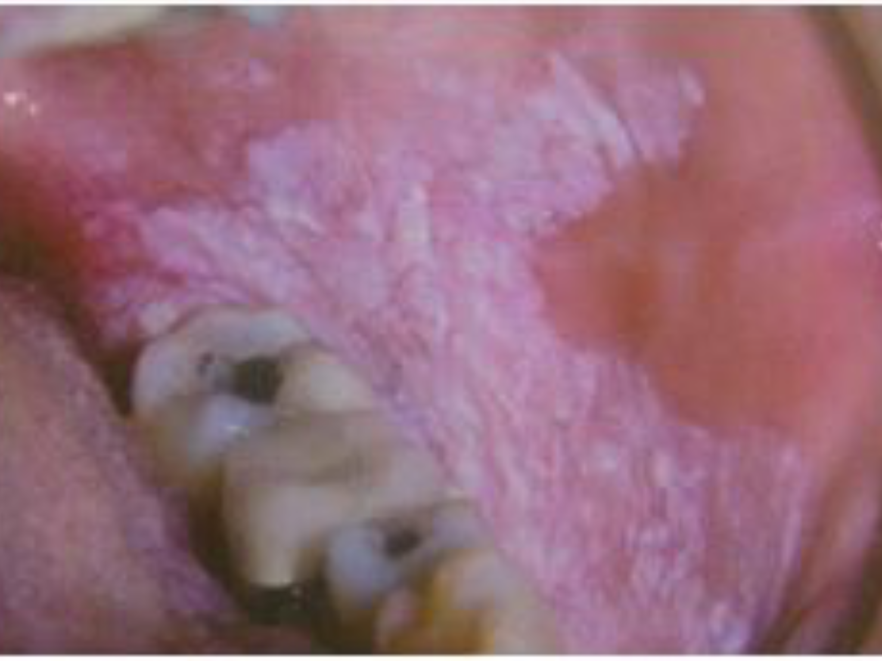
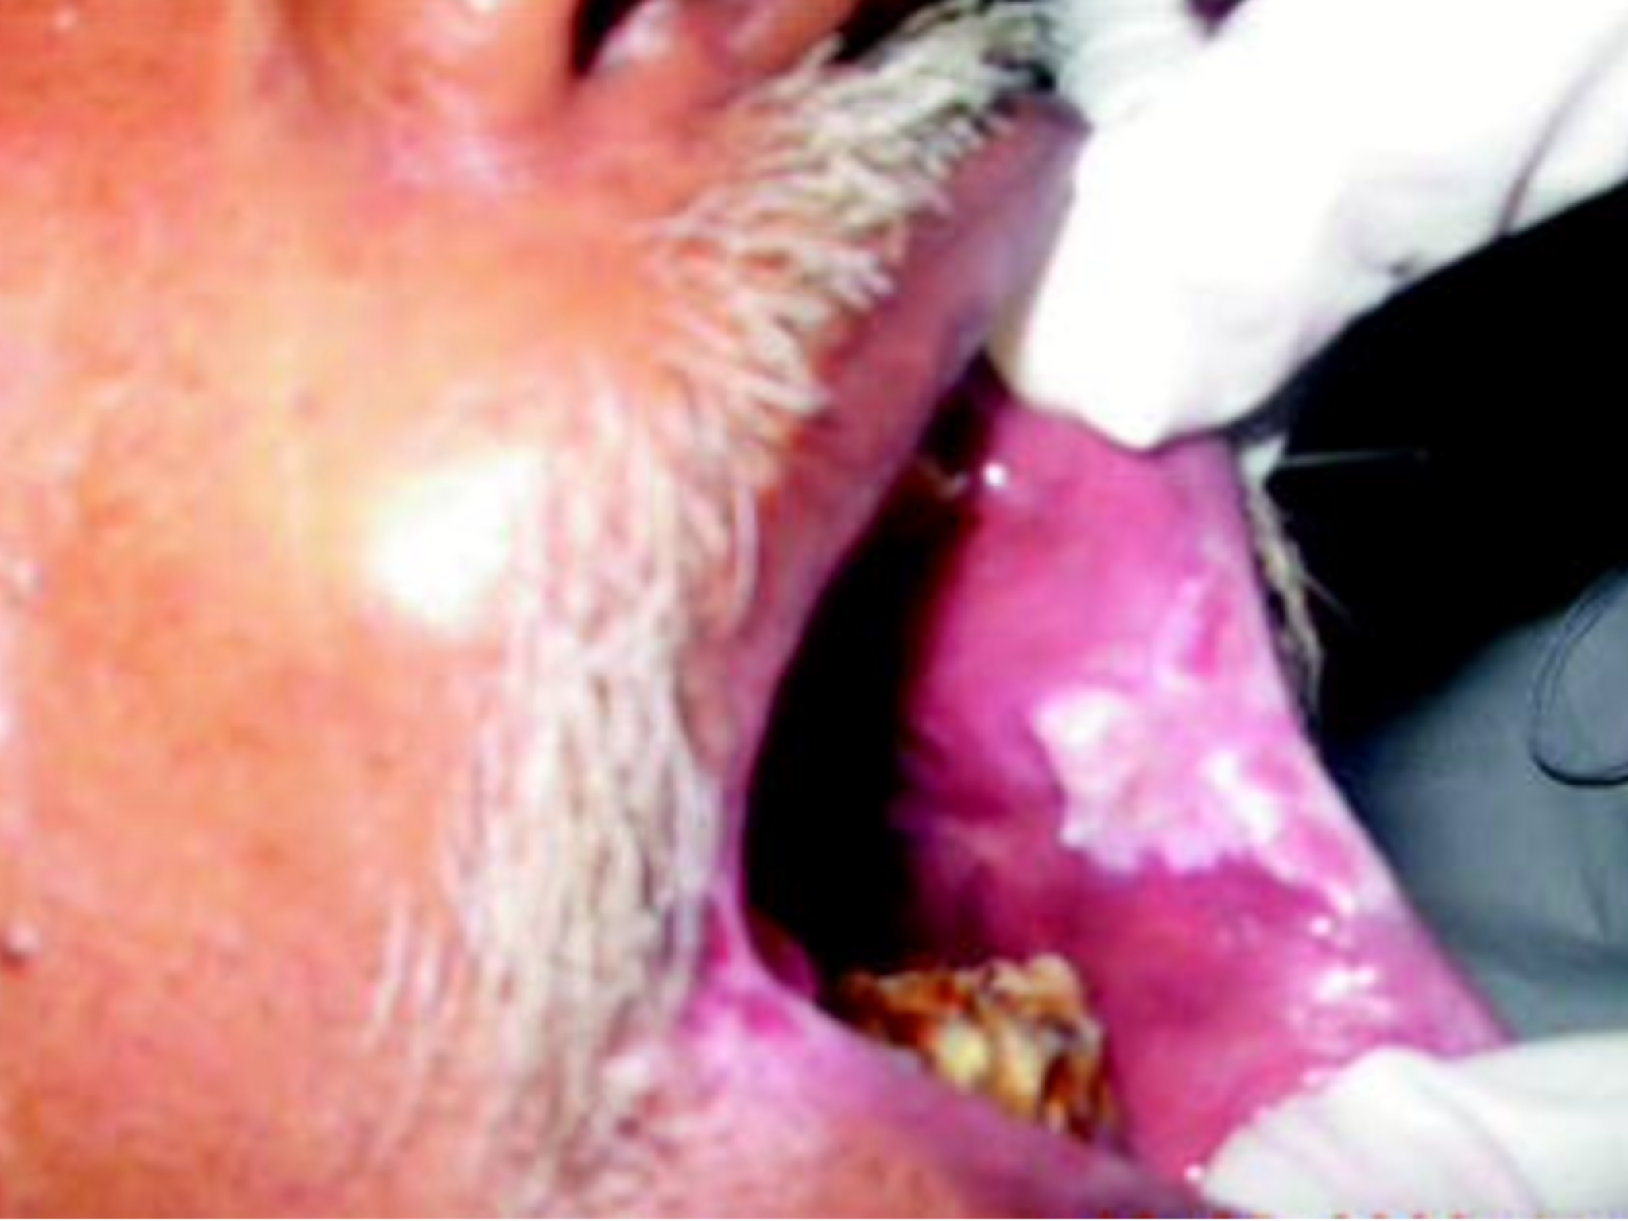
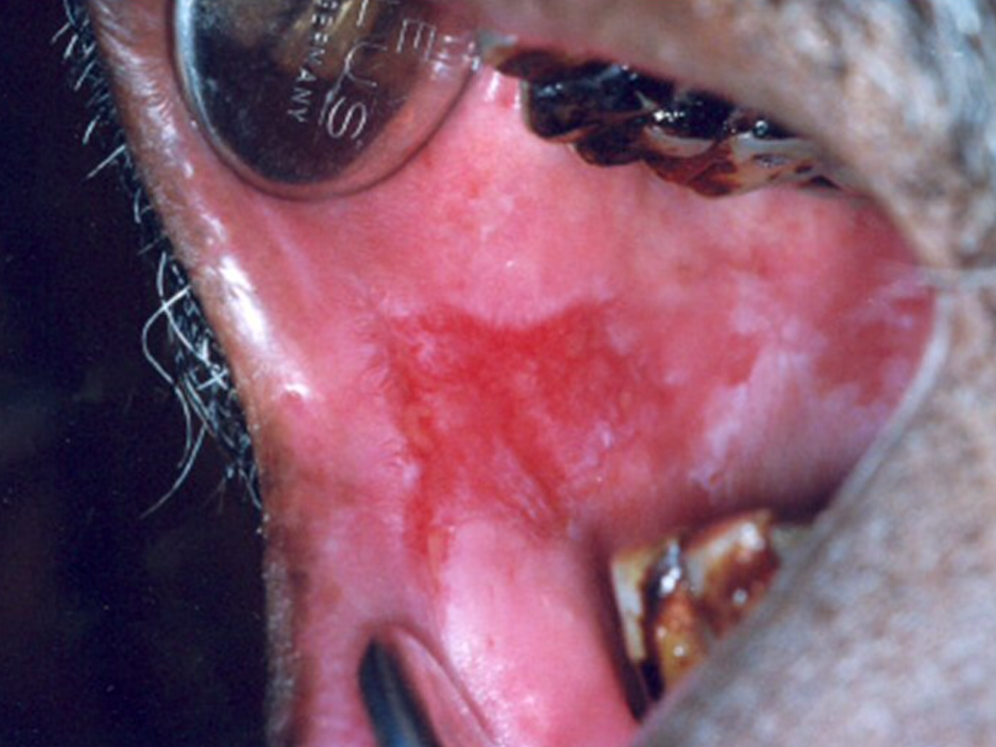
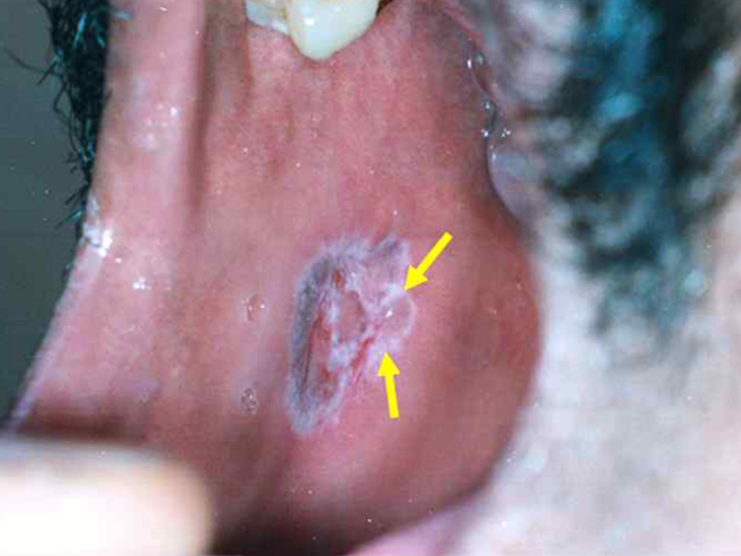
Lesões macroscópicas
Fonte: LUCENA et al, 2011.
Fonte: Oral cytology, a concise guide, 2013, cap. 11.
Fonte: International Agency for Research on Cancer (IARC), 2018.
Fonte: Internacional Agency for Research on Cancer (IARC), 2018.

Slide 11
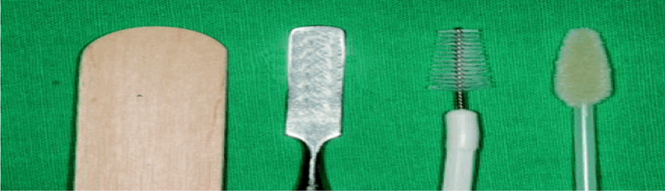
SENSIBILIDADE E ESPECIFICIDADE DA CITOLOGIA PARA INVESTIGAÇÃO DIAGNÓSTICA DE CARCINOMA DE CÉLULAS ESCAMOSAS ORAL
Dispositivos como abaixador de língua de madeira, espátula de metal e aplicador utilizados na colheita foram substituídos pela escova endocervical.
Fonte: Oral cytology, a concise guide, 2013, cap. 3.

Slide 12
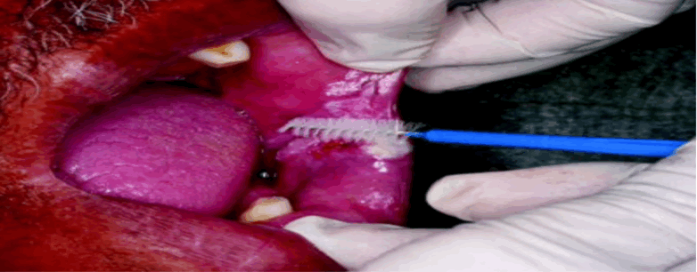
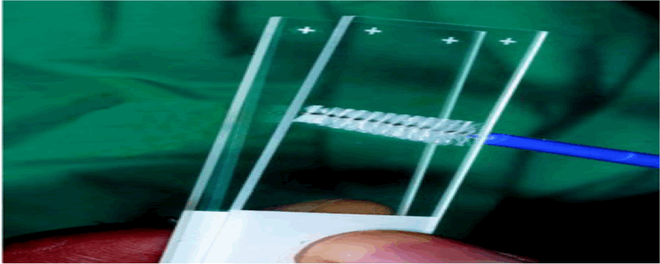
SENSIBILIDADE E ESPECIFICIDADE DA CITOLOGIA PARA INVESTIGAÇÃO DIAGNÓSTICA DE CARCINOMA DE CÉLULAS ESCAMOSAS ORAL
A introdução da escova oral é um marco significativo na história da citologia oral;
A escova endocervical demonstrou:
maior obtenção celular;
atingir camadas celulares mais profundas (base para o seu sucesso);
melhor distensão celular na lâmina;
melhoria na qualidade e validade dos esfregaços;
ser um instrumento mais conveniente, para o examinador, por ter uma haste longa e flexível;
Fonte: Oral cytology, a concise guide, 2013, cap. 3
Fonte: Oral cytology, a concise guide, 2013, cap. 3

Slide 13
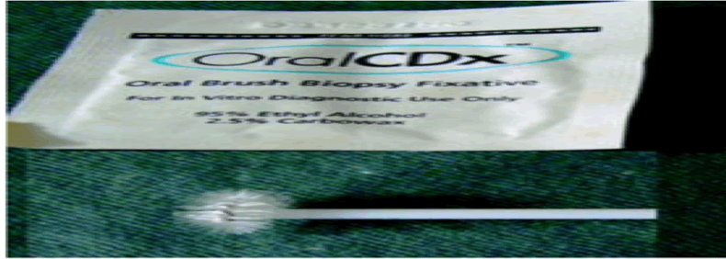
SENSIBILIDADE E ESPECIFICIDADE DA CITOLOGIA PARA INVESTIGAÇÃO DIAGNÓSTICA DE CARCINOMA
DE CÉLULAS ESCAMOSAS ORAL
Recentemente foi desenvolvido uma escova mais adequada para coleta oral, a oral brush;
Causas da criação da oral brush:
dificuldades na hora da coleta em alguns locais da boca utilizando a escova endocervical devido ao tamanho e forma das suas cerdas.
Características da oral brush:
cerdas maiores;
geometria arredondada.
Fonte: Oral cytology, a concise guide, 2013, cap. 3.

Slide 14
SENSIBILIDADE E ESPECIFICIDADE DA CITOLOGIA PARA INVESTIGAÇÃO DIAGNÓSTICA DE CARCINOMA DE CÉLULAS ESCAMOSAS ORAL
Foram analisados 19 estudos entre 1999 e 2017 medindo a sensibilidade e especificidade de acordo com o tipo de escova utilizada na colheita e a técnica para preparação da amostra a fim de diagnosticar carcinoma de células escamosas oral.
Citologia convencional
Citologia de base líquida
Escova dental
Escova endocervical
Oral brush
Fonte: ALSARRAF, KUJAN e FARAH, 2018.

Slide 15
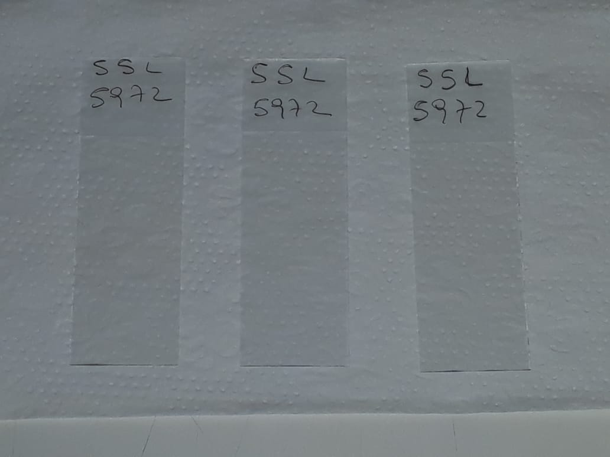
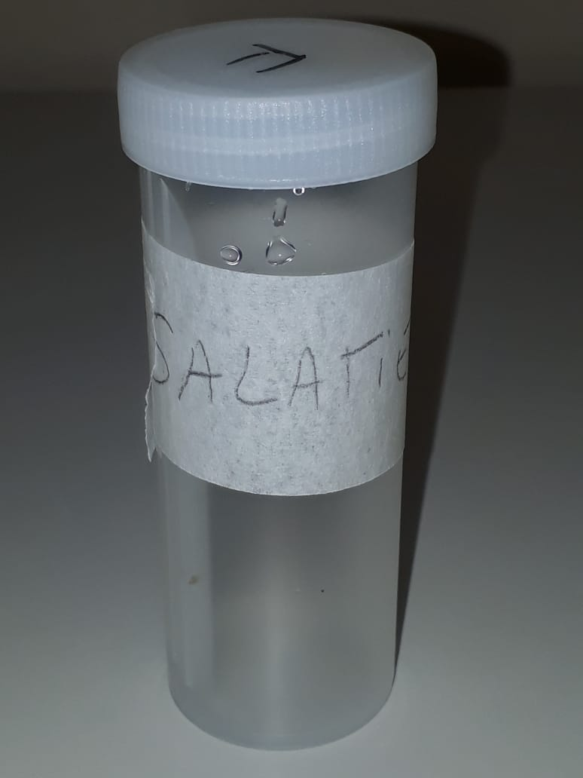
PROCEDIMENTOS TÉCNICOS E LABORATORIAIS DO EXAME CITOPATOLOGICO ORAL UTILIZANDO O MÉTODO CONVENCIONAL
1- Preenchimento de ficha do (a) paciente
Dados pessoais, clínicos e macroscópicos.
2- Colheita das amostras citológicas
As lâminas identificadas com lápis;
Tubetes com álcool 95% identificados com lápis.
lâminas
tubete
Fonte: BRASIL, 2012.

Slide 16
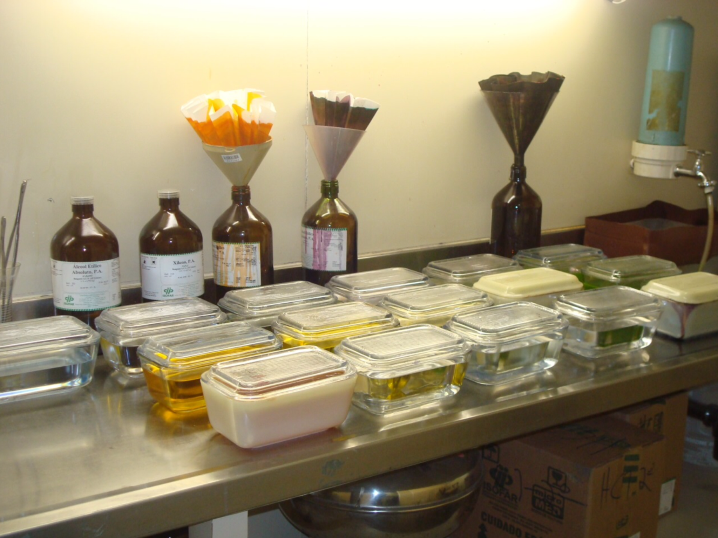
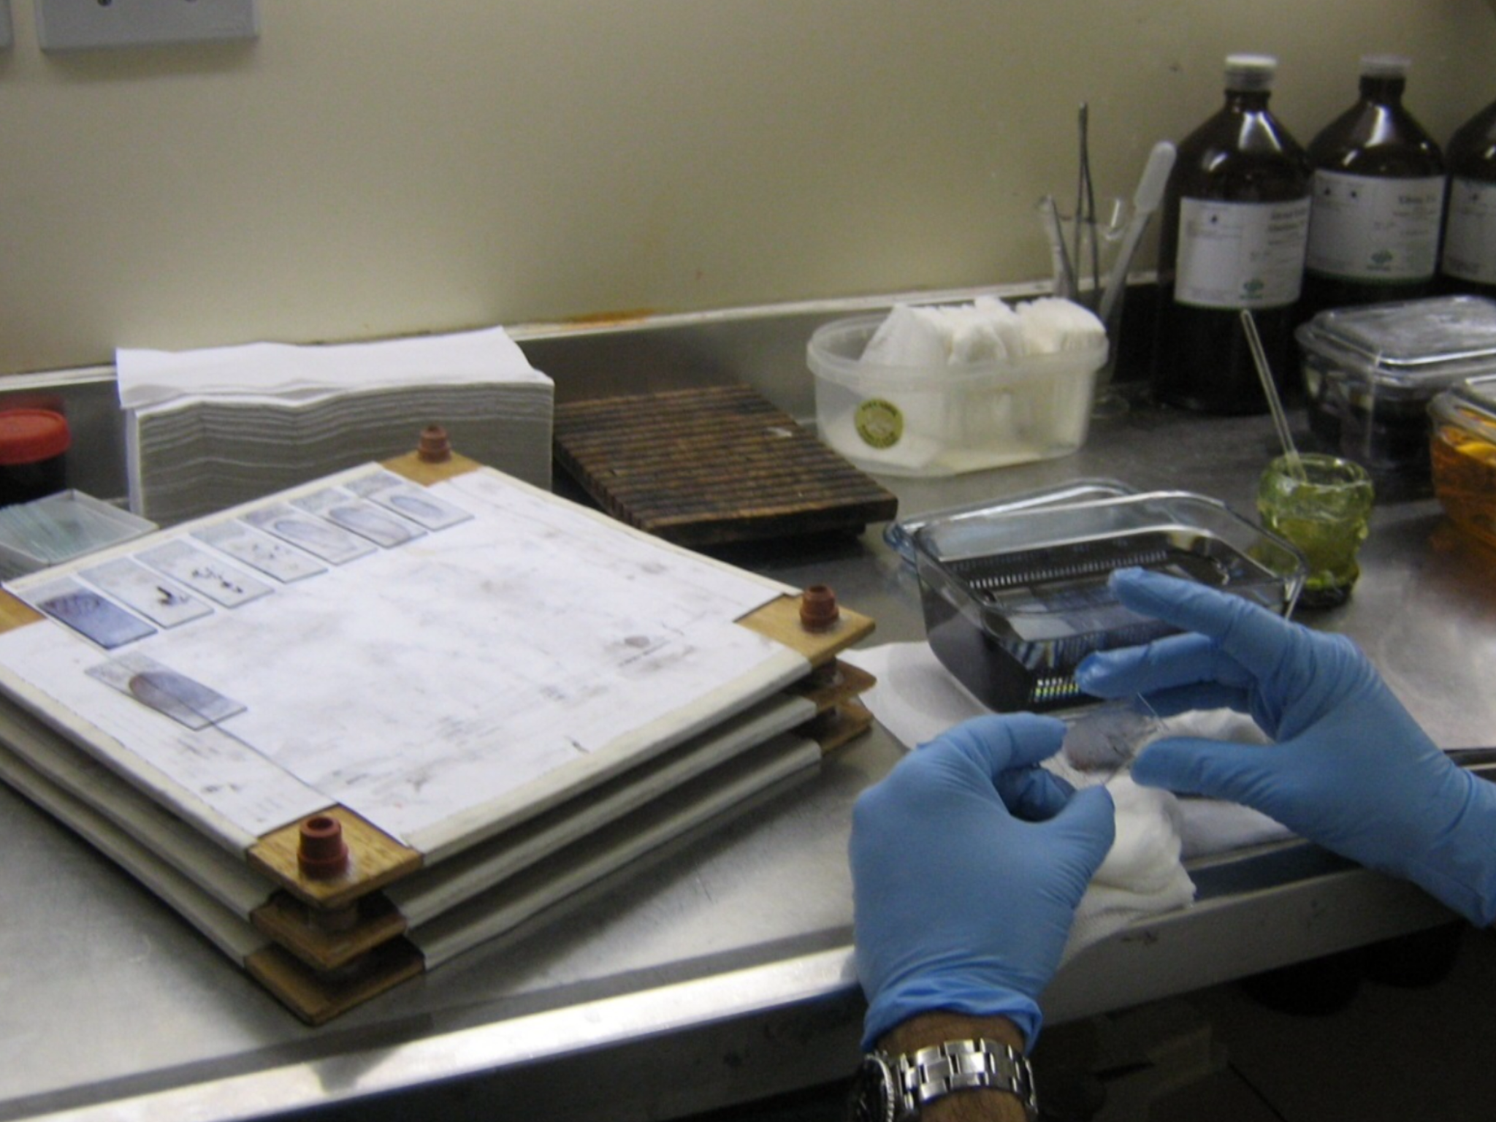
PROCEDIMENTOS TÉCNICOS E LABORATORIAIS DO EXAME CITOPATOLOGICO ORAL UTILIZANDO O MÉTODO CONVENCIONAL
Finos e uniformes.
3- Confecção dos esfregaços citológicos
4- Fixação dos esfregaços citológicos
Etanol a 95%. (no mínimo, 15 minutos);
Carbowax.
coloração
montagem
5- Coloração das amostras citológicas
A coloração de Papanicolaou.
6- Montagem dos esfregaços citológicos
É usado uma resina entre a lamínula e a lâmina. (Goma de Damar ou Entellan).
7- Avaliação microscópica das amostras citológicas
Objetiva de 10x;
Objetiva de 40x (detalhes nucleares).
Fonte: BRASIL, 2012.

Slide 17
PROCEDIMENTOS TÉCNICOS E LABORATORIAIS DO EXAME CITOPATOLOGICO ORAL UTILIZANDO O MÉTODO CONVENCIONAL
8- Resultado diagnóstico das amostras citológicas
Utiliza o Sistema de Classificação de Citologia Oral e Orofaringeal.
8.1- Critérios de adequabilidade da amostra:
Adequado (presença de células profundas);
Inadequado (lâmina sem identificação ou quebrada).
8.2- Interpretação/resultado:
•Negativo para lesão intraepitelial ou malignidade
•Reativo
•Atípico-provavelmente reativo/baixo grau incluindo (LSIL)
•Atípico-provavelmente alto grau (ASC -H)
•Lesão intraepitelial escamosa de alto grau (HSIL)
•Carcinoma de células escamosas invasor
•Outras neoplasias
(MEHROTRA, R., 2013b)
9- Arquivo
As lâminas devem ser arquivadas por 5 anos.
Fonte: BRASIL, 2012.

Slide 18
CONSIDERAÇÕES FINAIS
A detecção precoce do câncer de boca continua sendo um desafio.
Há necessidade de gerar protocolos para melhorar esse quadro.
Embora o exame anatomopatológico continue sendo o padrão ouro para o diagnóstico definitivo e identificação de lesões pré-malignas e malignas, o exame citopatológico oral apresentou-se como um método sensível e específico que poderá́ ser utilizado como uma ferramenta investigativa de grande importância no combate ao câncer de boca.
A adoção dessa estratégia contribuiria na redução da porcentagem de diagnósticos tardios de carcinomas de células escamosas oral, além de outros tipos de câncer, agilizando o encaminhamento dos pacientes para o tratamento e proporcionando um melhor prognóstico.

Slide 19
PRINCIPAIS REFERÊNCIAS
ALSARRAF, A. H.; KUJAN, O.; FARAH, C.S. The utility of oral brush cytology in the early detection of oral cancer and oral potentially malignant disorders: A systematic review. Jornal of Oral Pathology & Medicine, v.47, n.2, p.104-116, 2018.
BRASIL. Ministério da saúde. Técnico em Citopatologia: Caderno de referência 1: Citopatologia Ginecológica. 1ed. Brasília-DF, 2012. Cap.2. Disponível em:< http://bvsms.saude.gov.br/bvs/publicacoes/tecnico_citopatologia_caderno_referencia_1.pdf > Acesso em 01 dez. 2018.
INSTITUTO NACIONAL DE CÂNCER JOSÉ ALENCAR GOMES DA SILVA. Estimativa 2018: Incidência de Câncer no Brasil, Rio de Janeiro: INCA, 2018b. p. 39. Disponível em: < http://www.inca.gov.br/estimativa/2018/estimativa-2018.pdf>
Acesso em: 29 jun. 2018.
GLENNIE, H.R.R. et al. The place of cytology in laryngeal diagnosis. Clin Otolaryngol. 1976; 1:131-6.
HOPPER, C.; KALAVREZOS, N. Oral cytology: the surgical perspective. Cythopathology. 2007; 18:329-30
LUCENA, E. et al. Método de coleta e qualidade dos esfregaços de mucosa oral.
Revista de Cirurgia e Traumatologia Buco-maxilofacial. Vol.11 no.2 Camaragibe
Abr/Jun. 2011. Disponível em:< http://revodonto.bvsalud.org/scielo.php?pid=S1808-52102011000200008&script=sci_arttext >.
Acesso em: 29 nov. 2018.
MEHROTRA, R. (Ed.). Historical Development of Oral Cytology. In: Oral cytology: A concise guide.
Springer Science Business Media Ney York. Cap. 2, 12p, 2013

Slide 20
OBRIGADO!

